Slide 1
Psikolojik Terapi Uygulaması
Hazırlayan: Levent Elçiçek Ders Kapsamı: Fonksiyonel Programlama

Slide 2
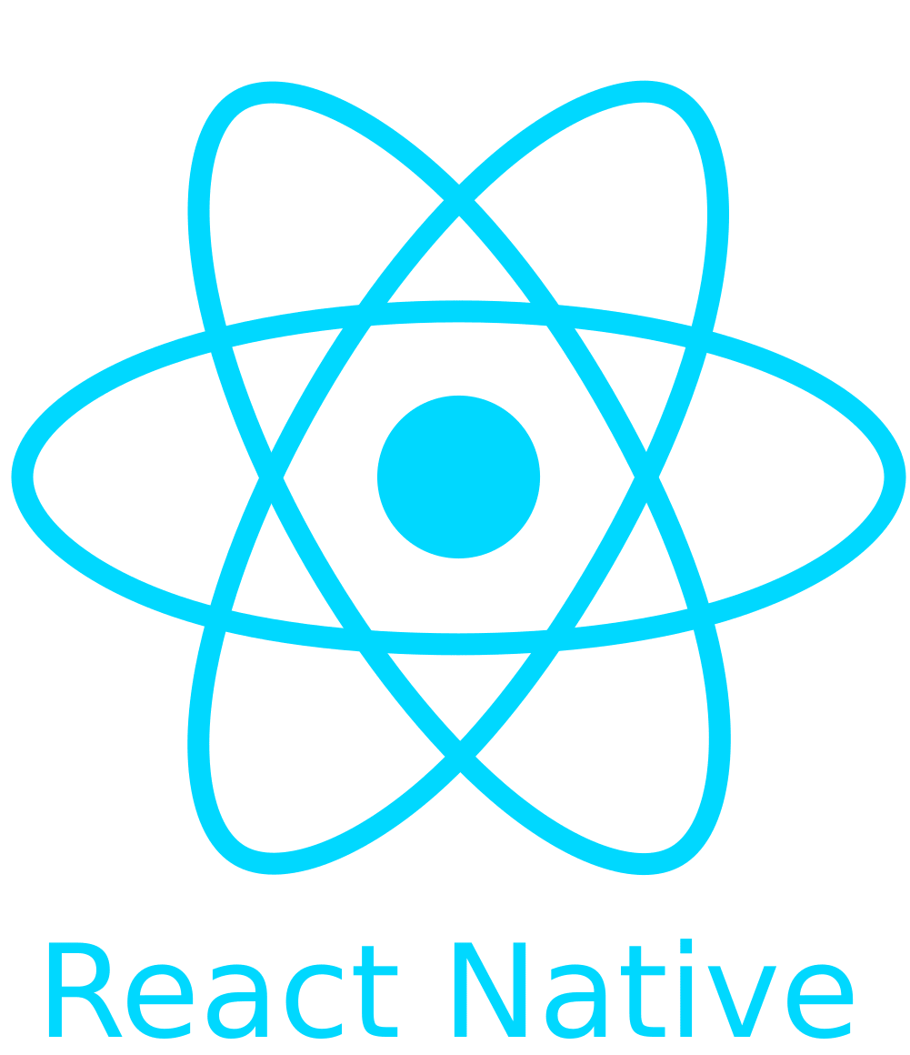
Neden React Native ?

Slide 3
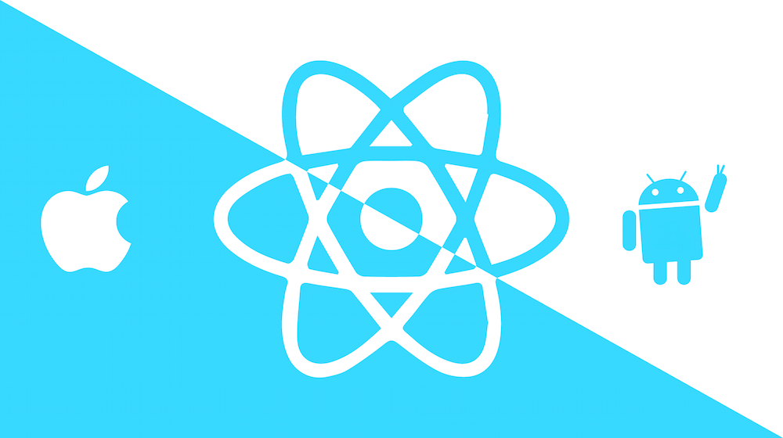
Çapraz Platform Desteği
React Native, aynı kod tabanını kullanarak hem iOS hem de Android için
uygulamalar geliştirilmesini sağlar.
Bu, geliştirme süresini ve maliyetini azaltır çünkü iki farklı platform için ayrı ayrı kod yazmak yerine,
tek bir kod tabanı üzerinden çalışabilirsiniz.

Slide 4

Hızlı Geliştirme Süreci
React Native'in Hot Reloading (Sıcak Yeniden Yükleme) özelliği, geliştiricilerin kodda yaptıkları değişiklikleri anında uygulamaya yansıtmalarına olanak tanır. Bu, geliştirme sürecini hızlandırır ve hata ayıklamayı kolaylaştırır. Geliştiriciler, kullanıcı arayüzündeki değişiklikleri anında görüp değerlendirebilirler.

Slide 5



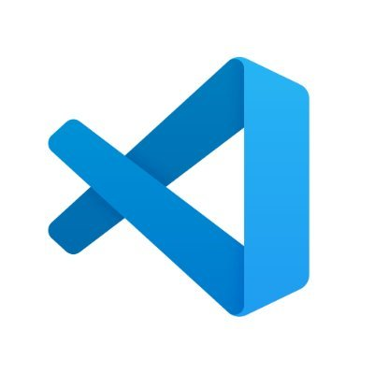
Büyük Topluluk Desteği
React Native, geniş ve aktif bir geliştirici topluluğuna sahiptir. Bu topluluk, çeşitli sorunları çözmek için sürekli olarak yeni kütüphaneler ve araçlar geliştirir. Stack Overflow, GitHub ve diğer platformlar, React Native ‘i desteklemektedir.

Slide 6

Modüler Mimari
React Native, modüler bir mimariye sahiptir, bu da geliştiricilerin uygulamanın farklı bölümlerini bağımsız olarak geliştirmelerine olanak tanır. Bu, büyük projelerde işbirliğini ve kodun bakımını kolaylaştırır.

Slide 7
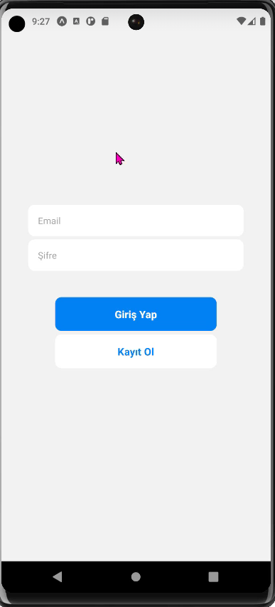
Giriş ve kayıt Ekranı
Kullanıcıların kendilerine ait e-mail ve şifre bilgileri ile giriş veya kayıt yapabilecekleri bölüm.

Slide 8
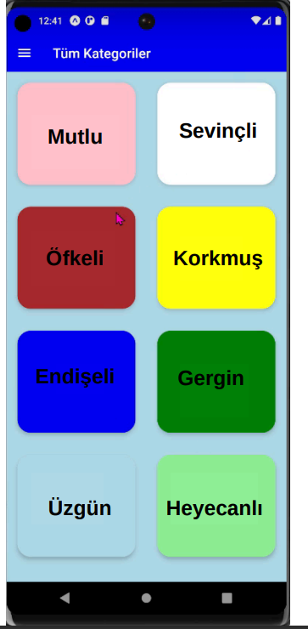
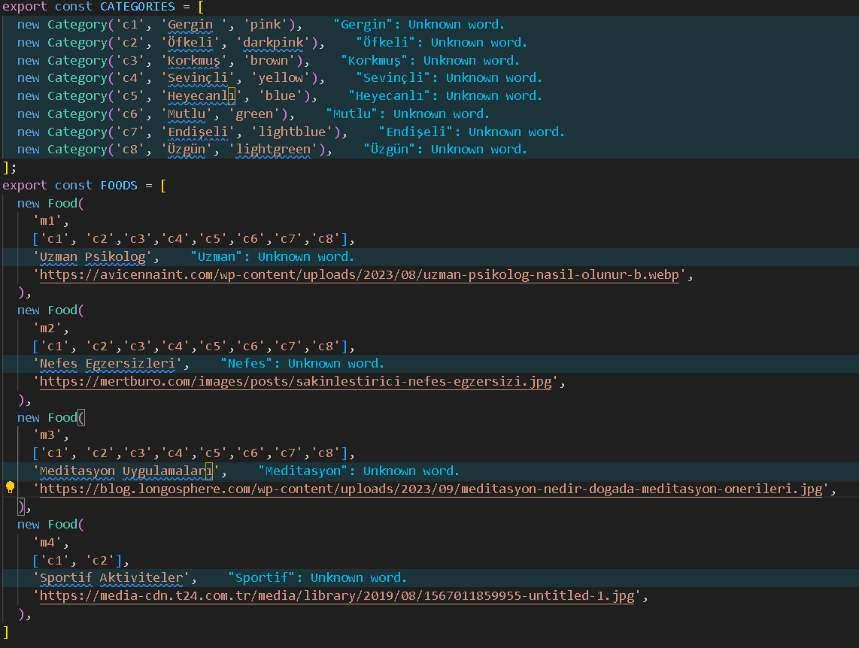
Ruh Haline Göre Yönlendirme Yapılacağı Ana Sayfa

Slide 9
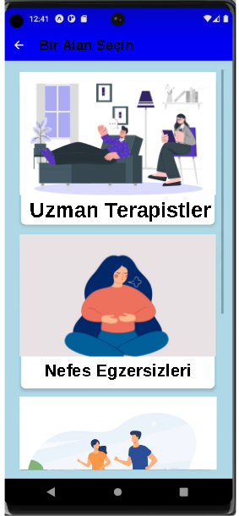
Uygulama Yönlendirme bölümü
Seçilen duygudan sonra kullanıcıya -> uzman terapistler -> Nefes egzersizleri -> Sportif etkinlikler -> Meditasyon uygulamaları bölümü

Slide 10
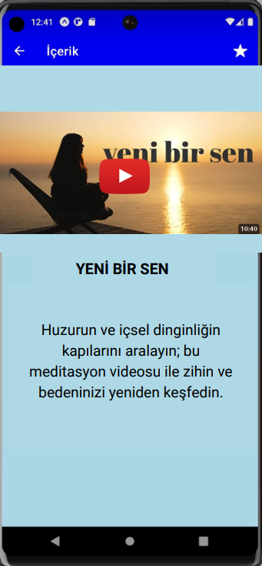
Kullanıcıya sunulan video İçerikleri
Seçtiği İçeriğe dair kullanıcıya sunulan video ve uygulama bölümü

Slide 11
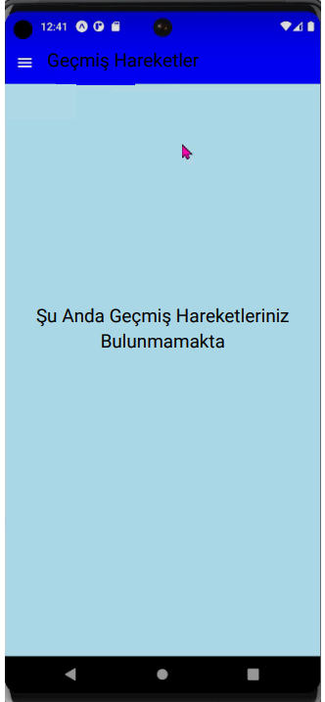
Geçmiş hareketler
Kullanıcın geçmiş hareketlerini görebileceği bölüm.

Slide 12
DİNLEDİĞİNİZ İÇİN TEŞEKKÜRLER

